Slide 1
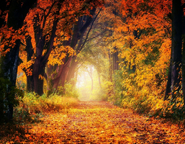
Zvoki v naravi
več manj je enako

Slide 2

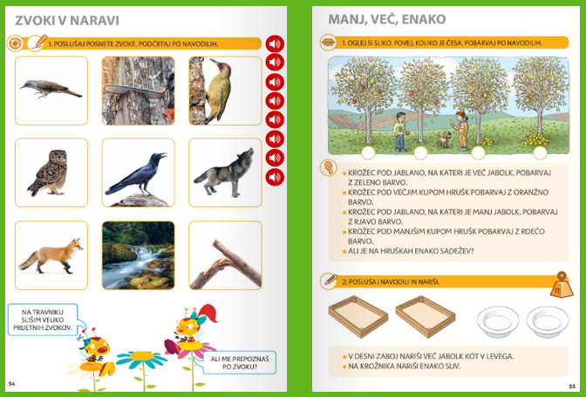
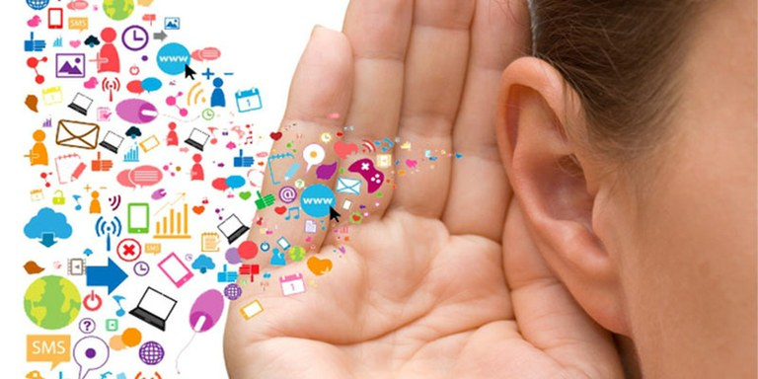
Poslušaj besedilo in izvajaj naloge.

